Slide 1

NHIỆT LIỆT CHÀO MỪNG
CÁC THẦY, CÔ VỀ DỰ GIỜ
MÔN: TIẾNG VIỆT
Giáo viên: Vũ Thị Diễm
Trường Tiểu học Hùng Thắng

Slide 2
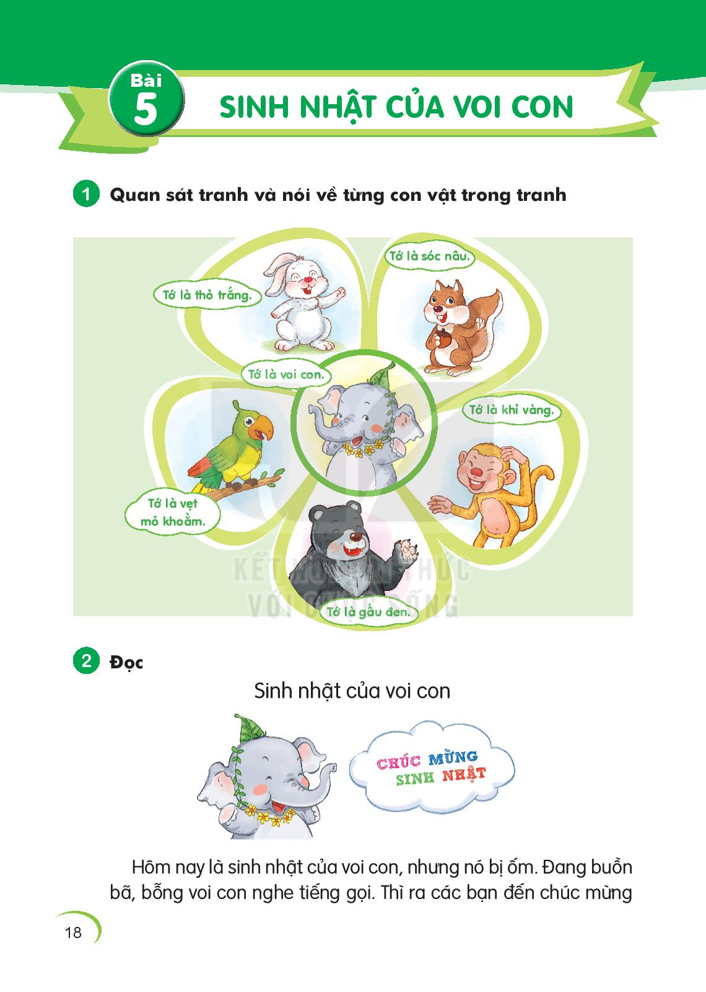
Tranh có những con vật nào?
Những con vật đ́ó có gì đặc biệt?

Slide 3



2
Đọc

Slide 4
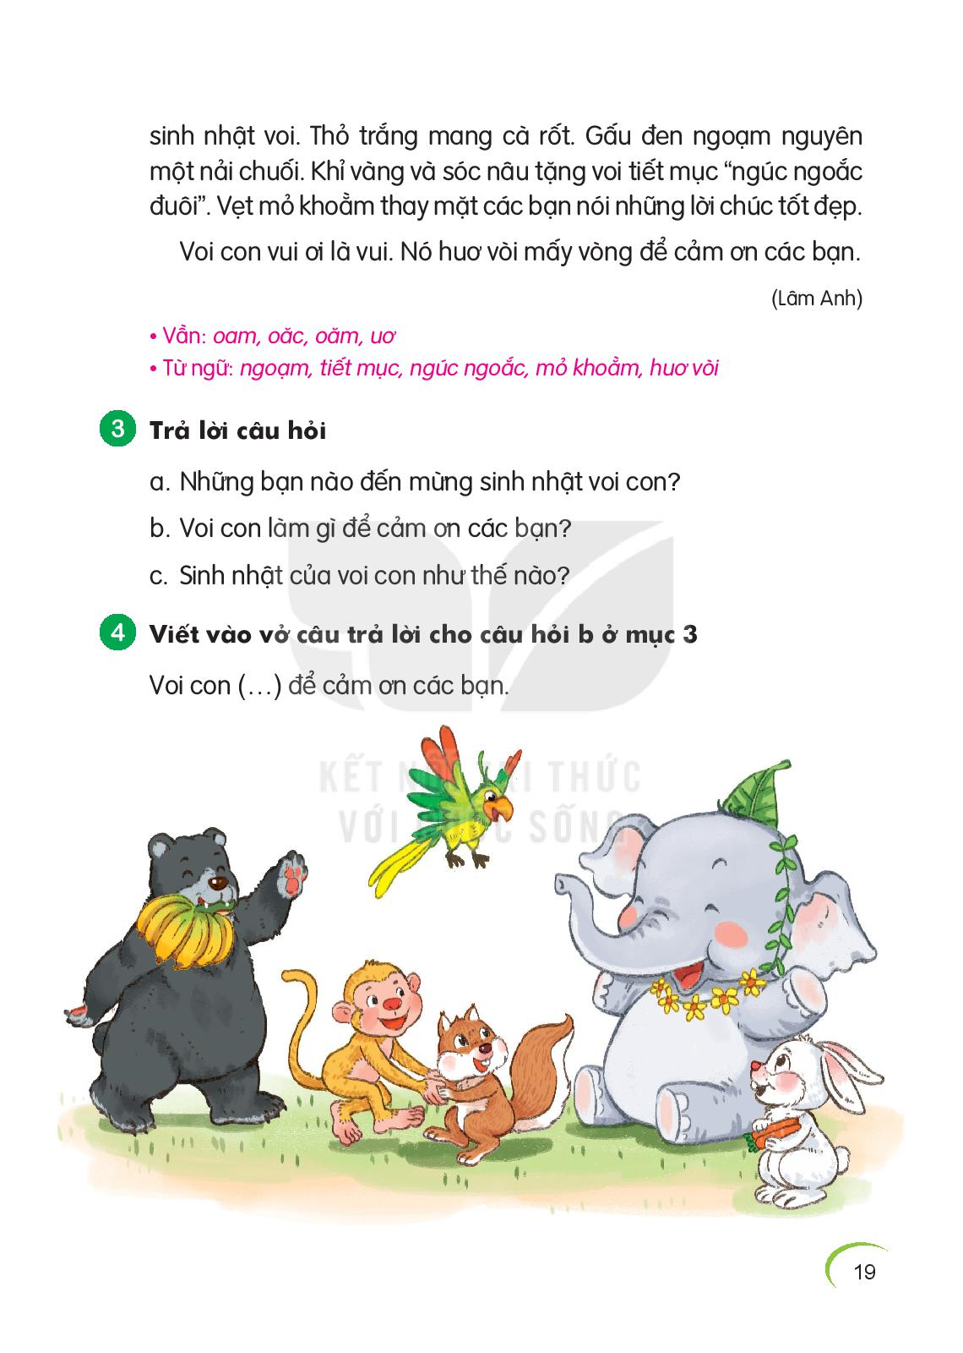


Slide 5
SINH NHẬT CỦA VOI CON
Hôm nay là sinh nhật của voi con, nhưng nó bị ốm. Đang buồn bã, bỗng voi con nghe tiếng gọi. Thì ra các bạn đến chúc mừng sinh nhật voi. Thỏ trắng mang cà rốt. Gấu đen ngoạm nguyên một nải chuối. Khỉ vàng và sóc nâu tặng voi tiết mục “ngúc ngoắc đuôi”. Vẹt mỏ khoằm thay mặt các bạn nói những lời chúc tốt đẹp.
Voi con vui ơi là vui. Nó huơ vòi mấy vòng để cảm ơn các bạn.
(Lâm Anh)
1
2
3
4
5
6
7
8

Slide 6
Khỉ vàng và sóc nâu / tặng voi / tiết mục “ngúc ngoắc đuôi”.
Vẹt mỏ khoằm / thay mặt các bạn / nói những lời chúc tốt đẹp.

Slide 7
SINH NHẬT CỦA VOI CON
Hôm nay là sinh nhật của voi con, nhưng nó bị ốm. Đang buồn bã, bỗng voi con nghe tiếng gọi. Thì ra các bạn đến chúc mừng sinh nhật voi. Thỏ trắng mang cà rốt. Gấu đen ngoạm nguyên một nải chuối. Khỉ vàng và sóc nâu tặng voi tiết mục “ngúc ngoắc đuôi”. Vẹt mỏ khoằm thay mặt các bạn nói những lời chúc tốt đẹp.
Voi con vui ơi là vui. Nó huơ vòi mấy vòng để cảm ơn các bạn.
(Lâm Anh)
1
2

Slide 9
SINH NHẬT CỦA VOI CON
Hôm nay là sinh nhật của voi con, nhưng nó bị ốm. Đang buồn bã, bỗng voi con nghe tiếng gọi. Thì ra các bạn đến chúc mừng sinh nhật voi. Thỏ trắng mang cà rốt. Gấu đen ngoạm nguyên một nải chuối. Khỉ vàng và sóc nâu tặng voi tiết mục “ngúc ngoắc đuôi”. Vẹt mỏ khoằm thay mặt các bạn nói những lời chúc tốt đẹp.
Voi con vui ơi là vui. Nó huơ vòi mấy vòng để cảm ơn các bạn.
(Lâm Anh)
1
2

Slide 10
SINH NHẬT CỦA VOI CON
Hôm nay là sinh nhật của voi con, nhưng nó bị ốm. Đang buồn bã, bỗng voi con nghe tiếng gọi. Thì ra các bạn đến chúc mừng sinh nhật voi. Thỏ trắng mang cà rốt. Gấu đen ngoạm nguyên một nải chuối. Khỉ vàng và sóc nâu tặng voi tiết mục “ngúc ngoắc đuôi”. Vẹt mỏ khoằm thay mặt các bạn nói những lời chúc tốt đẹp.
Voi con vui ơi là vui. Nó huơ vòi mấy vòng để cảm ơn các bạn.
(Lâm Anh)
1
2

